Slide 1


Slide 2
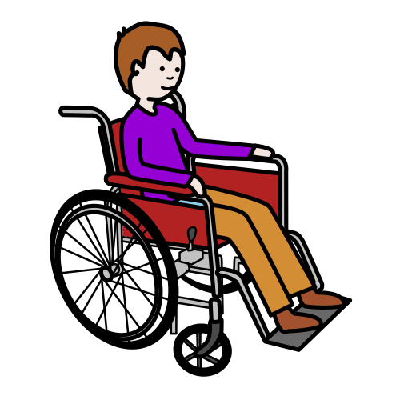


Slide 3
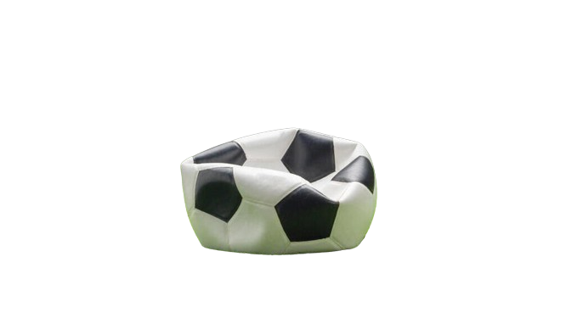

Slide 4


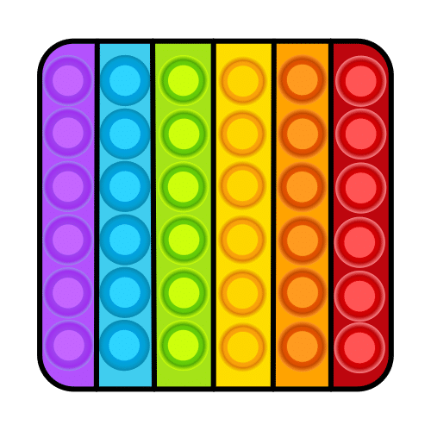

Slide 5
הילד נהנה לשחק בפופיט

Slide 6

במה הילד רצה לשחק?
כדור
בובה

Slide 7

נכון מאוד

Slide 8

ננסה שוב

Slide 9
מה הציעה המורה?
כדור
פופיט וקוביה

Slide 10
נכון מאוד

Slide 11
ננסה שוב

Slide 12
במה אתם הייתם בוחרים?
קובייה
פופאיט

Slide 13

איזה כיף

Slide 14

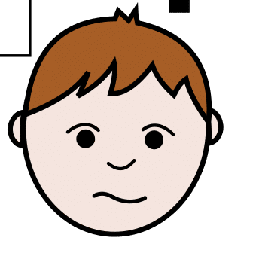
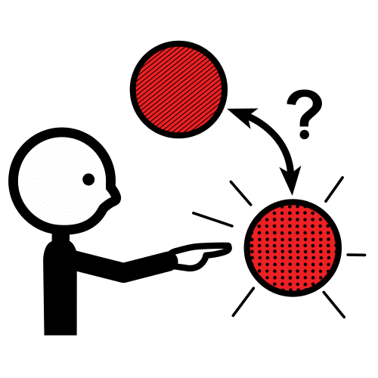


מה למדתי?
לפעמים יש לאנשים בעיה.
גם לי יש לפעמים בעיה.
זה בסדר גמור. אני יכול לבקש עזרה.
המורה נותנת לי פתרונות.
אני בוחר איזה פתרון הכי מתאים לי!!

